Slide 1
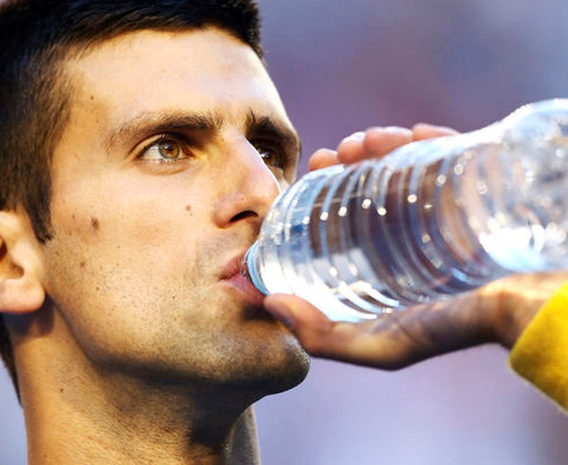
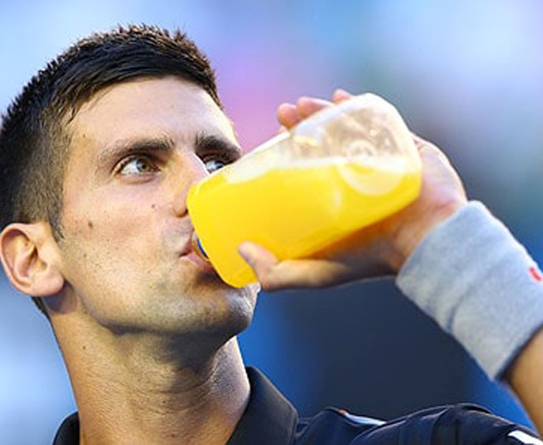
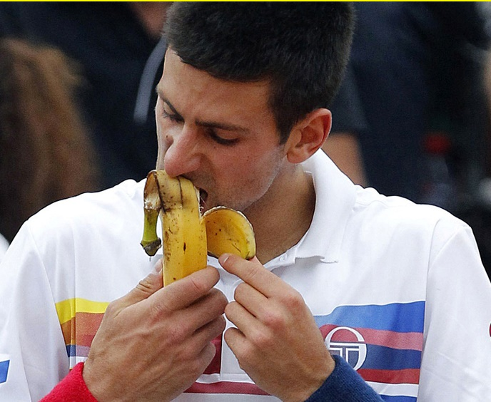
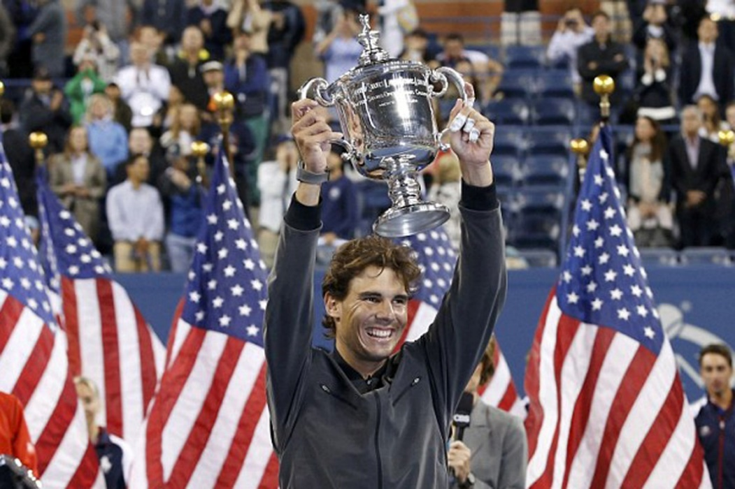
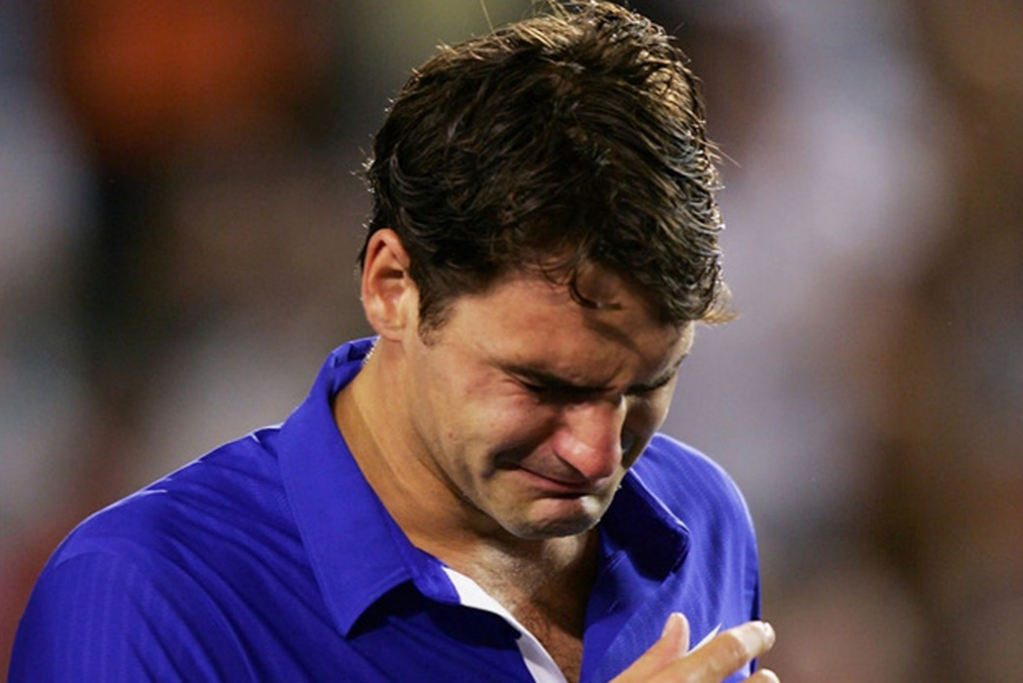
VODA, ELEKTROLITI, UGLJIKOHIDRATI POBJEDA ILI PORAZ U TENISKOM MEČU ?

Slide 2
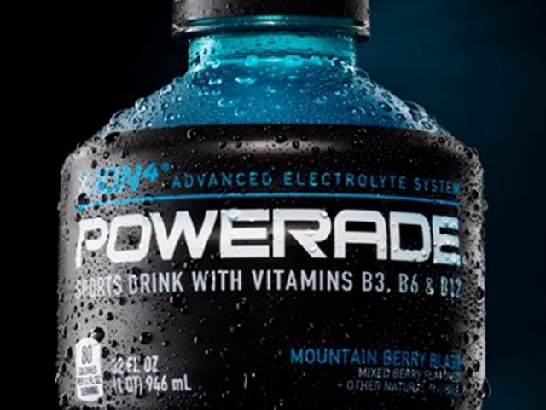
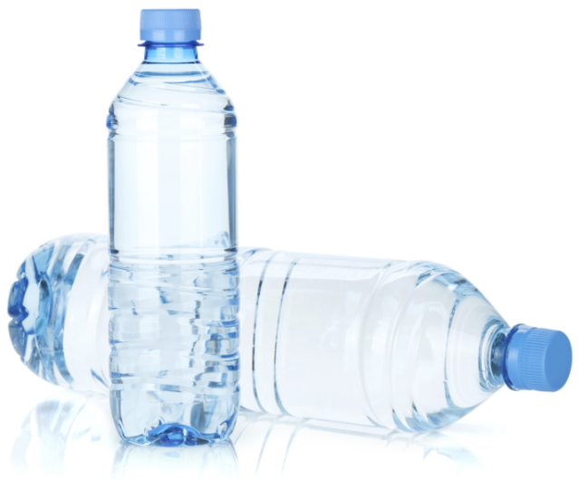
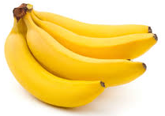
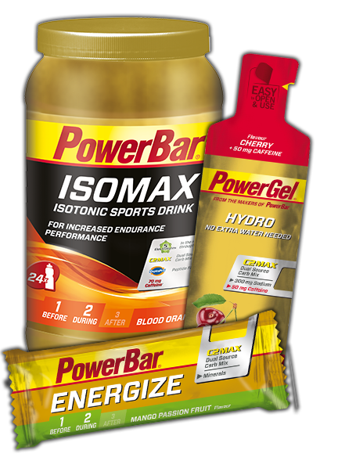
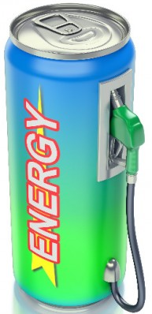

Slide 3
skinuto sa internet stranice jednog našeg teniskog kluba

Slide 4
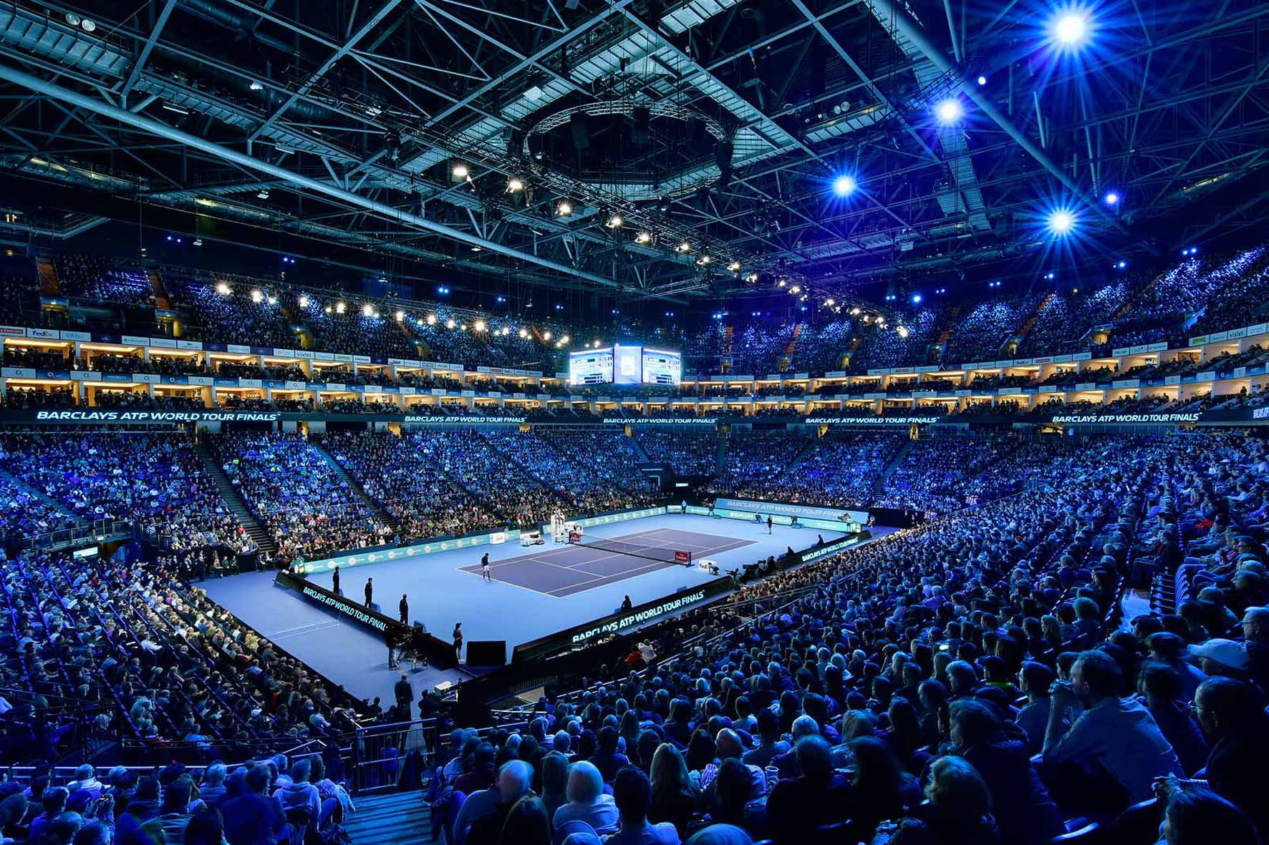
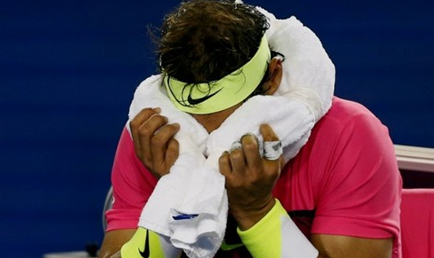
Utjecaj okruženja i trajanja meča na važnost konzumiranja vode, elektrolita i ugljikohidrata

Slide 5
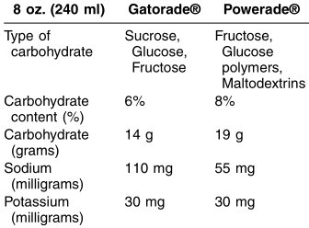
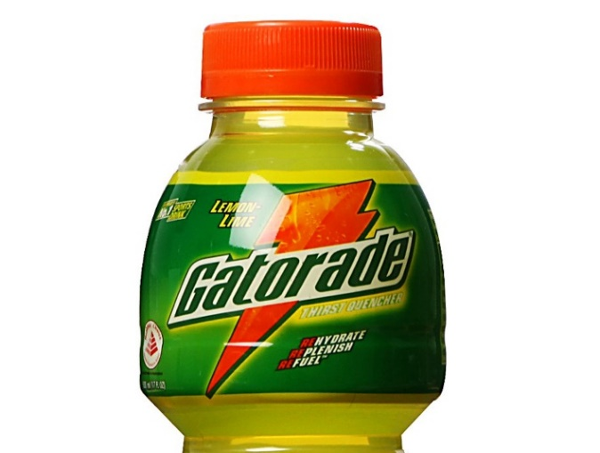
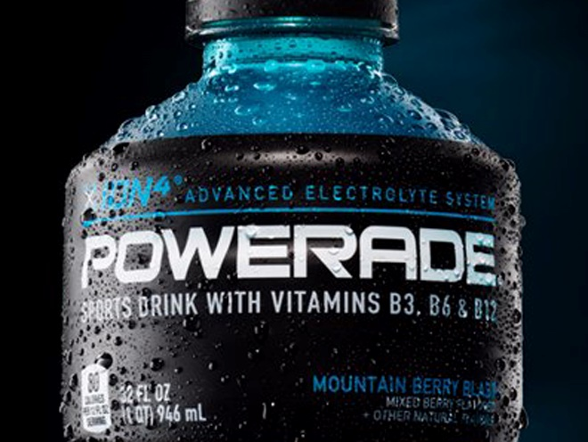

Slide 6
Djokovic COLLAPSES vs Nadal - Australian Open 2012

Slide 7
Djokovic and Nadal nearly
Collapse – Australian Open 2012

Slide 8
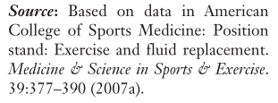
deficit od 1.5 l 1.5 l x 6 h po satu = 9 l

Slide 9
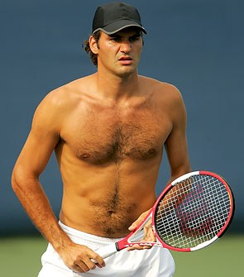
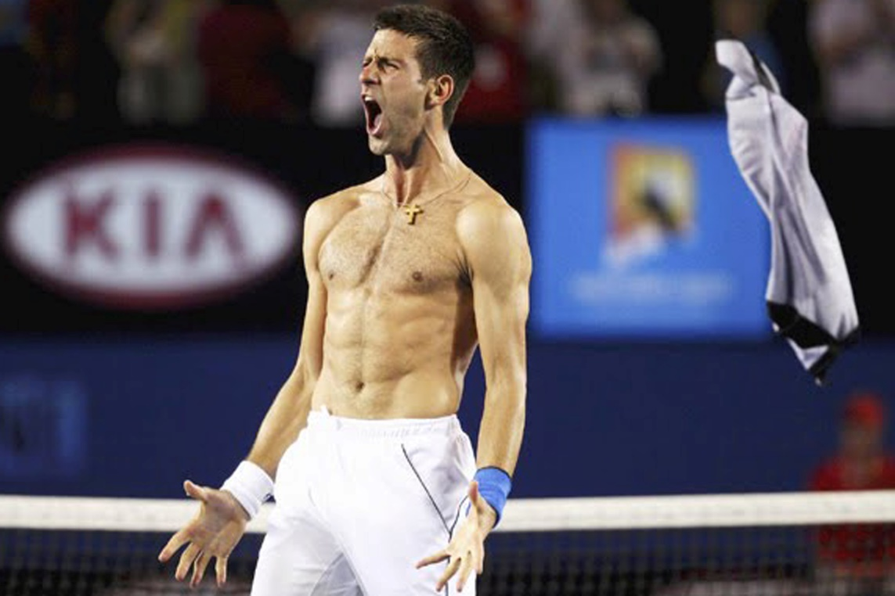
visina težina Nadal 185 cm 85 kg Federer 185 cm 85 kg Đoković 187 cm 80 kg DEHIDRACIJA blaga - 1 do -3 % tjelesne težine umjerena - 3 do -5 % tjelesne težine teška gubitak više od 5 % tjelesne težine 80 kg / - 9 kg / 11 % / smrt ?

Slide 10
Gubitak litre znoja uvjetuje povećanje u tjelesnoj temperaturi za oko
0,3 stupnja C te frekvenciji srca za oko 8 otkucaja.

Slide 11
Baghdatis – 82 kg
3 h x 1.5 l / h = 4.5 litara
82 x 5.5 = 4.5
ulazak u zonu teške dehidracije
(5.5 %)

Slide 12
Nadal Cramps Up During
Press Conference
2011 US Open
Đoković – Nadal
6-2, 6-4, 6-7 (3-7), 6-1
4 sata i 10 minuta

Slide 13
Plasma volume
Cardiac Output Peripheral Blood Flow Sweat Rate
Termoregulation
Heart Core Perceived Premature
Rate Temperature Effort Fatigue
DEHIDRACIJA

Slide 15
HIPONATREMIJA simptomi mogu biti isti kao i kod dehidracije - ekstremna slabost - mučnina - vrtoglavica - konfuzija - povraćanje Ako hiponatremija nije tretirana - neurološke disfunkcije mogu dovesti do kome i smrti. Hiponatremija klinički definirana kao pad koncentracije natrija u serumu ispod 135 mmol/l.

Slide 16
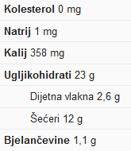
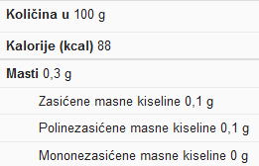
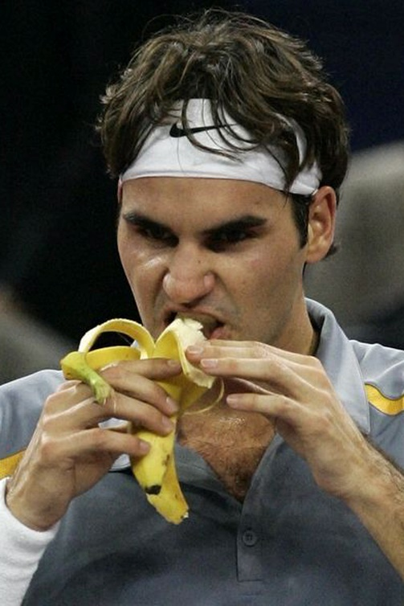
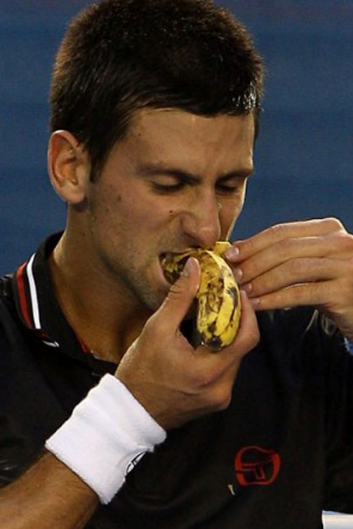
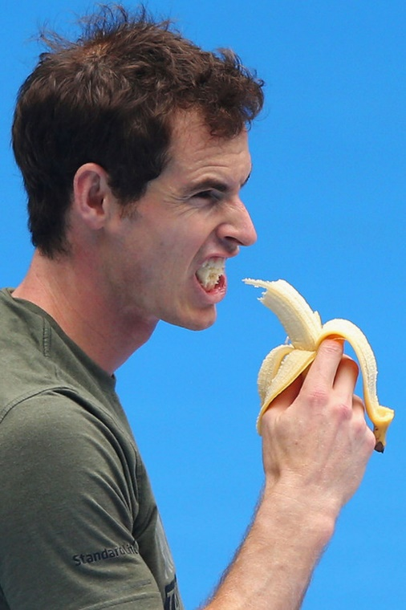
Njezino visočanstvo – banana ! - energija - kalij - mišićni grčevi ?

Slide 21
HVALA NA PAŽNJI !

